Slide 1
Chào mừng các em đến với tiết Học vần
Notes:
- Kiem tra bai cu:
- Nen de anh slide
- Song hong:
Danh thu:
Vao mua:
Chu y giong doc.
Luu y doc noi tiep.
Hoi hs tu khó: có những từ khó đọc.
Giải nghĩa từ nên gắn vào văn cảnh
Chiếu slide ảnh, clip
Thi đọc: nên đọc ở hoạt động sau
Luyện đọc lại: tiêu chí

Slide 3
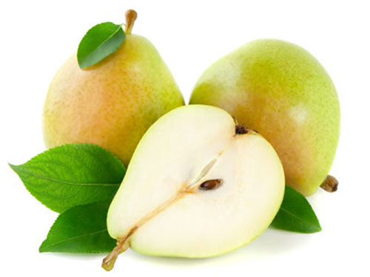
Bài 10
ê – l
lê

Slide 4
1. Làm quen
^
L
e
Ê
l
ê Ê l L

Slide 5
lê
l
ê
lờ - ê - lê
lê

Slide 6
1. Làm quen
ê – Ê
l – L
lê

Slide 8
bê
2. Nối
khế
lửa
lúa
trê
lặn

Slide 9
Xin chào và hẹn gặp lại

Slide 10
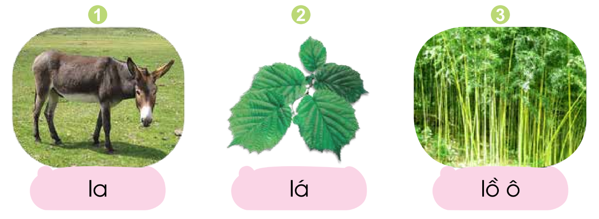
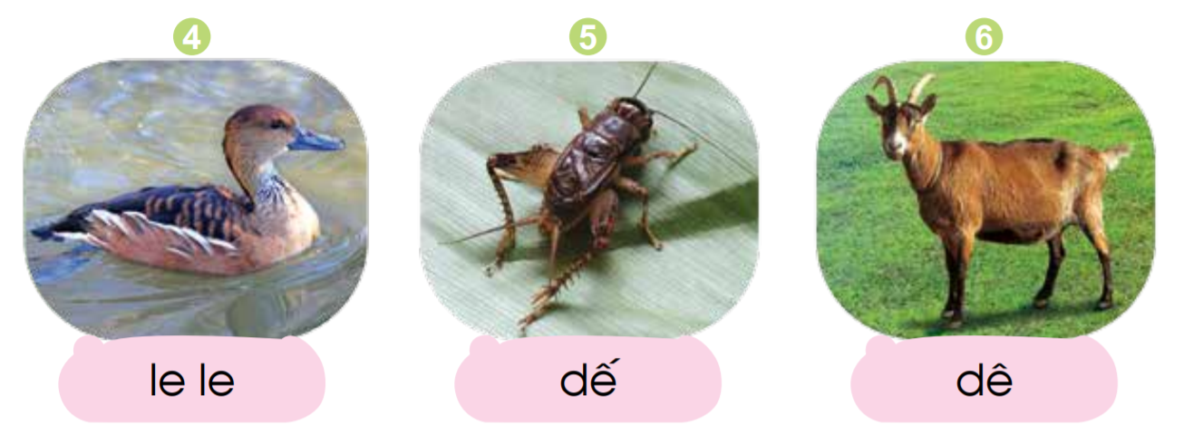
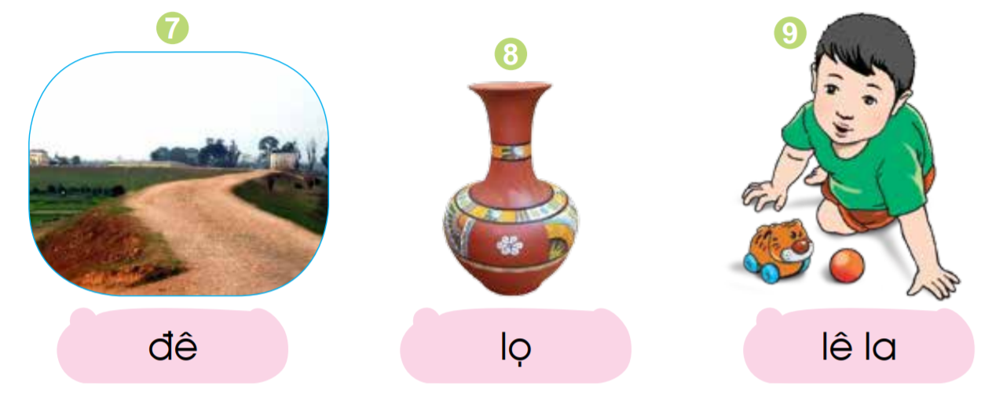
3. Tập đọc

Slide 11
Tập viết

Slide 13
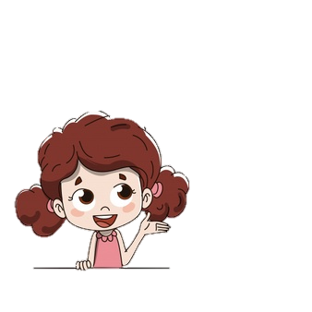
Cùng họ hàng với táo
Da vàng quả lại dài
Ăn vào liền hết khát
Đoán thật đúng mới tài.

